Slide 1
15. 실습
2021-1
명지대학교 융합소프트웨어학부
우현제

Slide 2
실습 유의사항
이론 수업 후에 스스로 실습 진행 (수업 중 질문 가능)
실습 참고 자료 활용(lms에서 다운), 참고답안은 1주일 후 제공하니 본인 프로그램과 비교해 보기
결과 보고서 제출 (다음 주 수요일 오후 11:59까지)
html 작성한 내용 및 결과 캡쳐하여 하나의 문서파일에 제출
보고서 미제출 시 2점 감점
모르는 문제는 제출 마감 전까지 질문하여 해결하기 (친구와 상의는 가능하나 프로그램 카피할 경우 모두 2점 감점)
실습 중 한 문제라도 미제출 혹은 잘못 작성한 경우 1점 감점

Slide 3
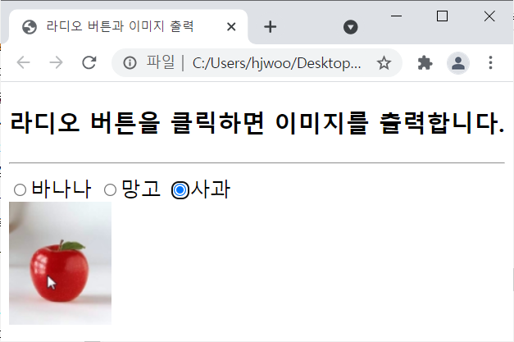
문제 1
라디오 버튼으로 선택하면 해당 이미지를 출력하는 웹 페이지를 작성하시오.

Slide 4
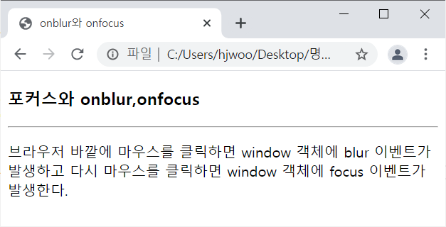
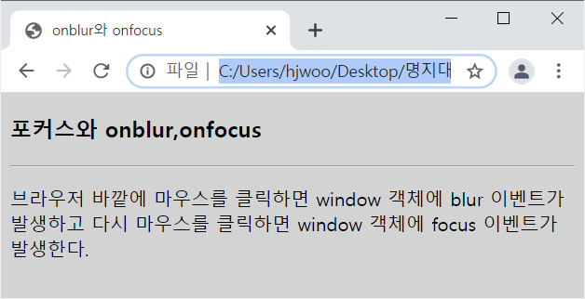
문제 2
브라우저 내의 아무곳이나 클릭하면 왼쪽 화면과 같고, 브라우저 바깥의 아무 곳에 마우스를 클릭하면 브라우저의 배경색이 lightgray로 바뀌도록 웹 페이지를 작성하시오.
브라우저 바깥에 마우스를 클릭하면 브라우저의 window 객체는 포커스를 읽게 되어 blur 이벤트 발생

Slide 5
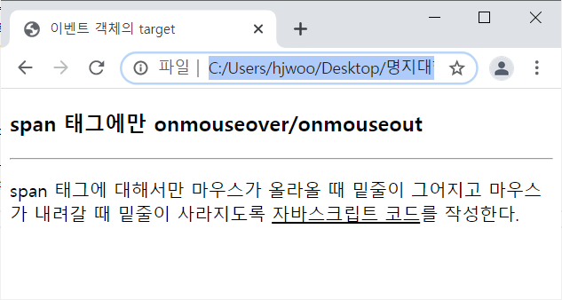
문제 3
웹 페이지에 있는 모든 <span> 태그에 대해, 마우스가 올라오면 해당 태그의 텍스트에 밑줄을 긋고 내려가면 밑줄을 지우도록 prog15-03.html의 자바스크립트 코드를 완성하시오.
글자 위에 마우스를 올린 경우

Slide 6
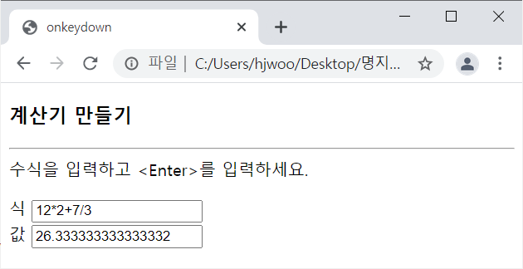
문제 4
계산식을 입력 받아 결과를 출력하는 웹 페이지를 작성하시오.
식 입력 후 <Enter> 키를 치면 수식을 계산하고 결과를 출력
이벤트 객체 e 에 대한 e.key와 문자열 “Enter” 비교

Slide 7
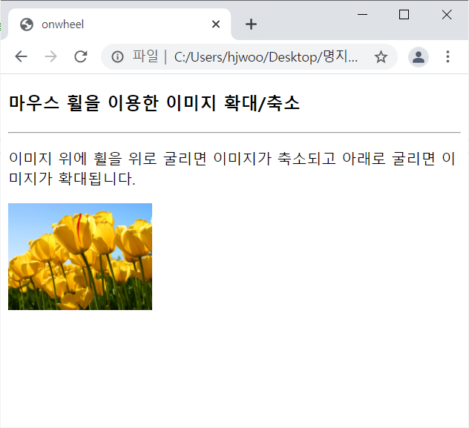
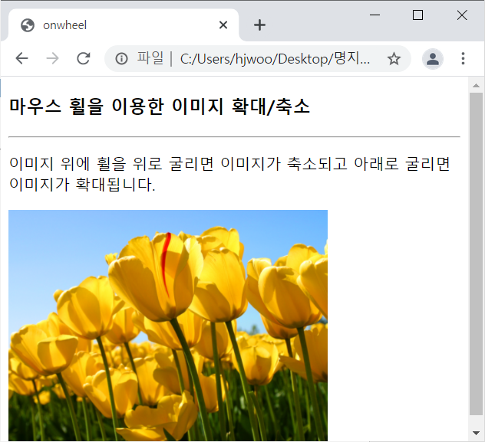
문제 5
이미지 위에 마우스 휠을 위로 굴리면 이미지가 5%씩 축소되고 아래로 굴리면 5%씩 확대되는 웹 페이지를 작성하시오.

Slide 8
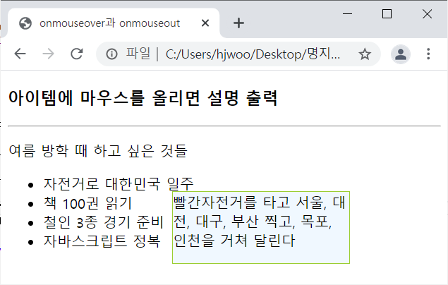
문제 6
리스트를 만들고 아이템 영역 안에 마우스를 들어오면 다음과 같이 자세한 설명을 출력하는 웹 페이지를 작성하시오.
<li> 태그에 onmouseover, onmouseout 이벤트 리스너 작성
onmouseover에 미리 position:absolute로 지정한 <div> 태그를 마우스가 올라온 위치로 배치, innerHTML에 적당한 텍스트를 배열에서 선택하여 출력
onmouseoout에서는 <div> 태그의 visibility 스타일을 “hidden”
첫번째 리스트 아이템 영역 안으로 마우스가 들어온 경우

